Slide 1
«Онлайн-середовище для організації роботи вчителя початкових класів під час дистанційного навчання»
Підготувала вчитель початкових класів
Халипенко І.В.

Slide 4
Основні форми онлайн-комунікації :
Відеоконференція
Форум
Чат
Блог
Електронна пошта
Анкетування
Соціальні мережі, служби обміну миттєвими повідомленнями та мобільні застосунки

Slide 5
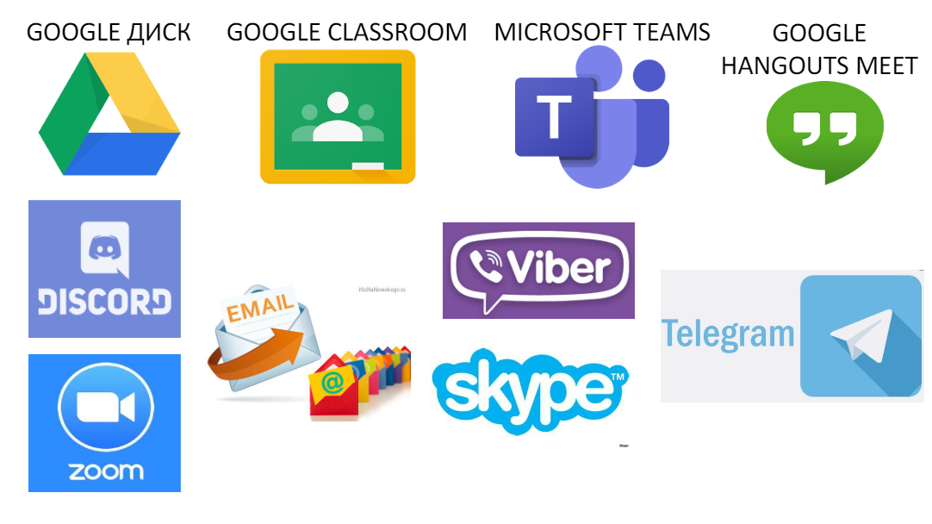
Поширені веб-ресурси для дистанційного навчання:

Slide 6
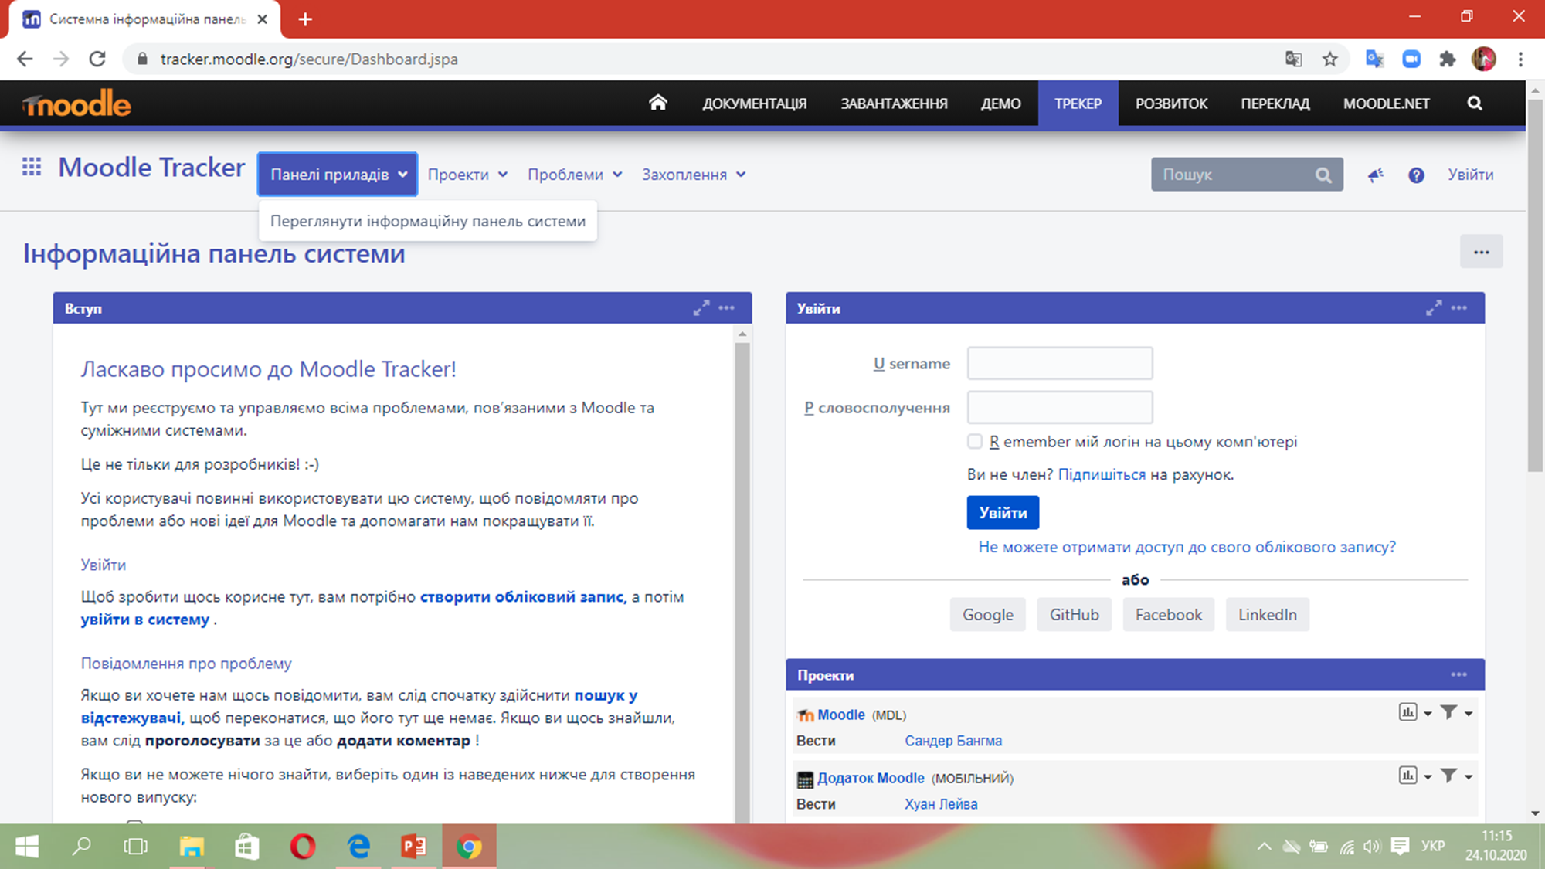
Платформа Moodle (https://moodle.org/) — безкоштовна відкрита система управління дистанційним навчанням.

Slide 7
Moodle має у своєму інструментарії::
форми здавання завдань;
дискусійні форуми;
завантаження файлів;
журнал оцінювання;
обмін повідомленнями;
календар подій;
новини та анонси;
онлайн-тестування;
Вікі-ресурси.

Slide 8
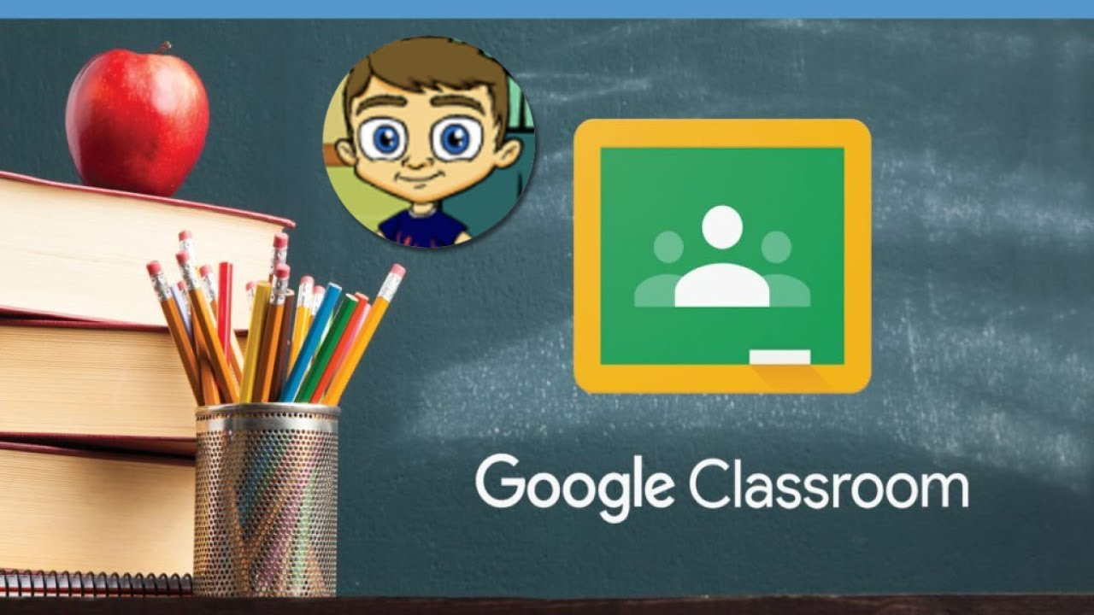
Платформа Google Classroom (https://classroom.google. com) —

Slide 9
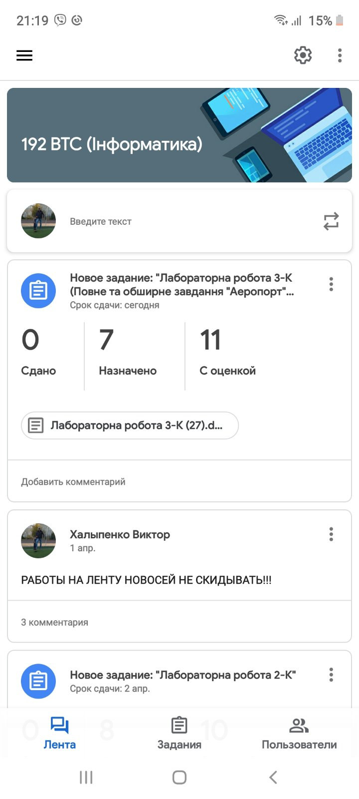
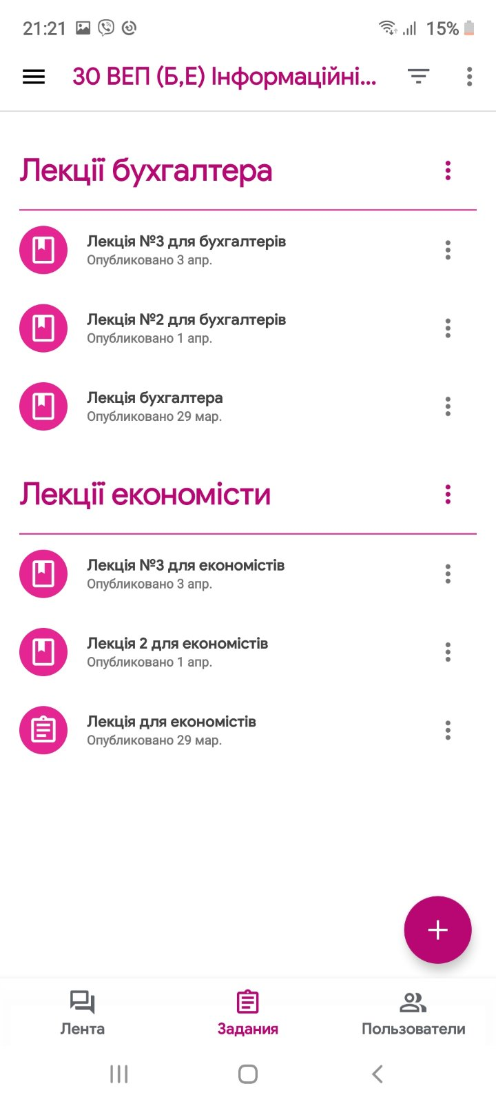
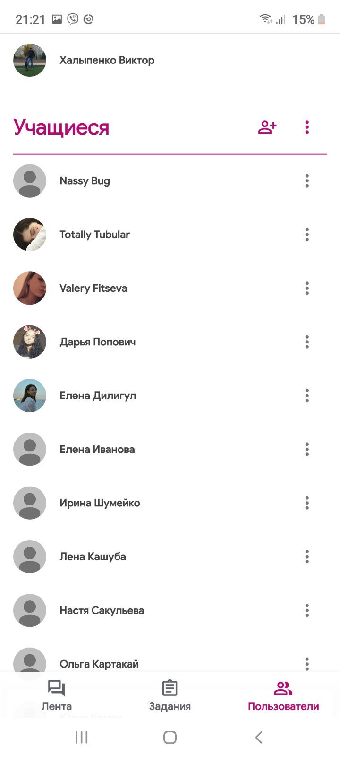
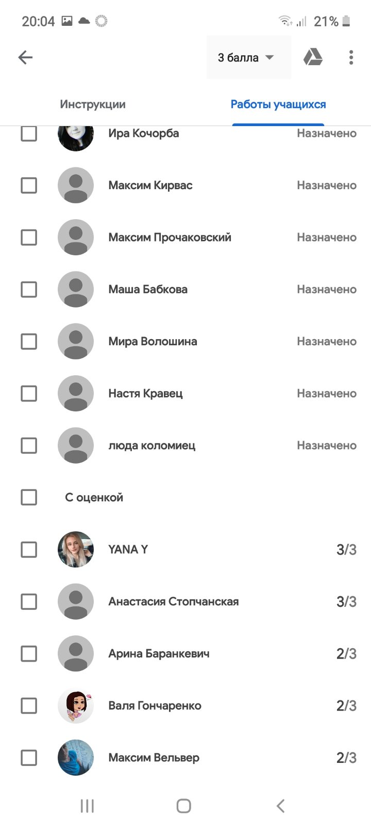

Slide 10
Можливості Google Classroom :
проводити тестування за допомогою Google-форм ,контролювати , систематизувати;
оцінювати діяльність;
переглядати результати виконання вправ;
застосовувати різні форми оцінювання;
коментувати й організовувати ефективне спілкування з учнями в режимі реального часу;
змогу вести онлайн-бесіди в режимі реального часу з комп’ютера або мобільного пристрою;
учасники/учасниці команди можуть показувати свої екрани, дивитись і працювати разом над усім.

Slide 11
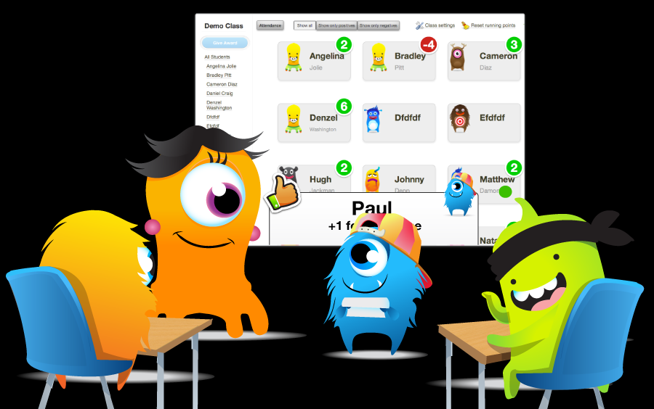
ClassDojo (https://www.classdojo.com/uk-ua/signup/) —

Slide 12
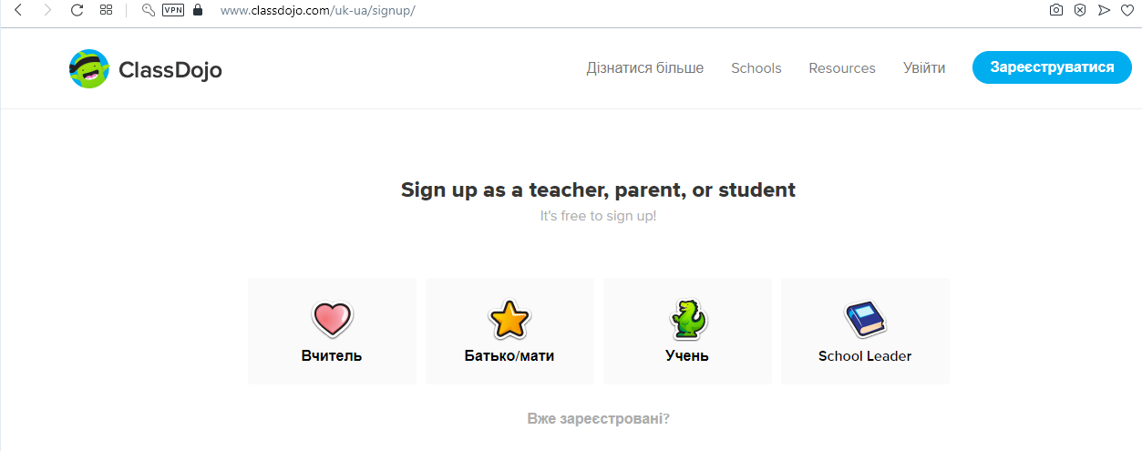
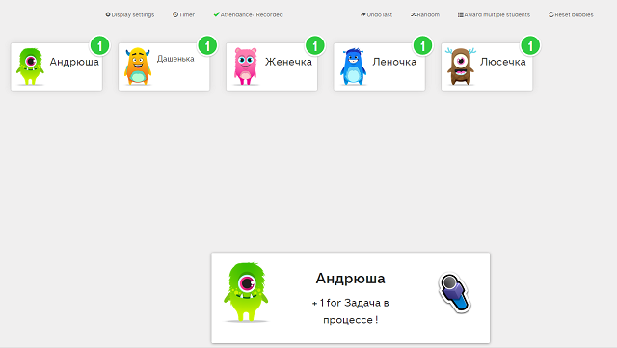

Slide 13
Можливості у ClassDojo :
Реєструється вчитель/ка й реєструє учнів свого класу. Персональний код для доступу до власного профілю висилається учням; батьки також отримують доступ до профілю дитини.
Можливість спілкування учнів на сторінці класу: після того як учитель/ка створив(ла) пост, школярі можуть його коментувати.
Кожен учень/учениця отримує аватарку у вигляді монстрика. Завдання монстрика — збирати бали за завдання. За кожне завдання вчитель/ка присвоює учням певну кількість балів.
Батьки можуть спостерігати успішність учнів з окремих предметів, а також бачити поступ у соціальних та м’яких навичках дитини.

Slide 14
Zoom (zoom.us/download) — сервіс для проведення відеоконференцій та онлайн-зустрічей.

Slide 15
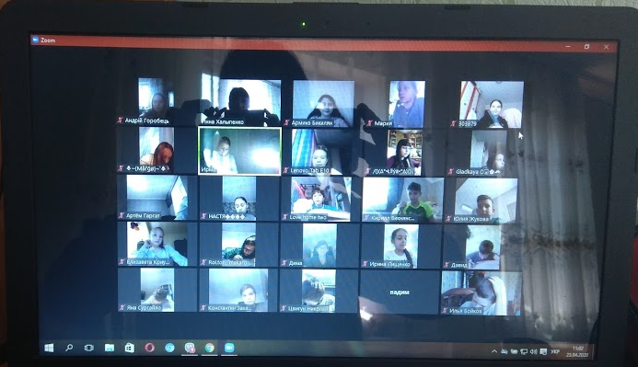

Slide 16
Можливості Zoom :
підходить для індивідуальних та групових занять.
Користувачі можуть використовувати додаток як на комп’ютері, так і на планшеті чи смартфоні.
До відеоконференції може підключитися будь-який(а) користувач/ка за посиланням або ідентифікатором конференції.
Заняття можна запланувати заздалегідь, а також зробити посилання для постійних зустрічей у певний час.
У платформу вбудована інтерактивна дошка, яку можна демонструвати учням. Крім того, є можливість легко й швидко перемикатися з демонстрації екрана на інтерактивну дошку.
Для безпеки й захищеності рекомендується користуватися налаштуванням “кімната очікування” (тоді організатор конференції підтверджує кожного учасника для приєднання).

